Slide 1
ЛИЧНОСТЬ И ПРОФЕССИЯ
ТЕМА 6
ТЕМПЕРАМЕНТ И ПРОФЕССИЯ
МБОУ «Ашапская СОШ» Учитель технологии Степанова Елена Владимировна 2021г.

Slide 2
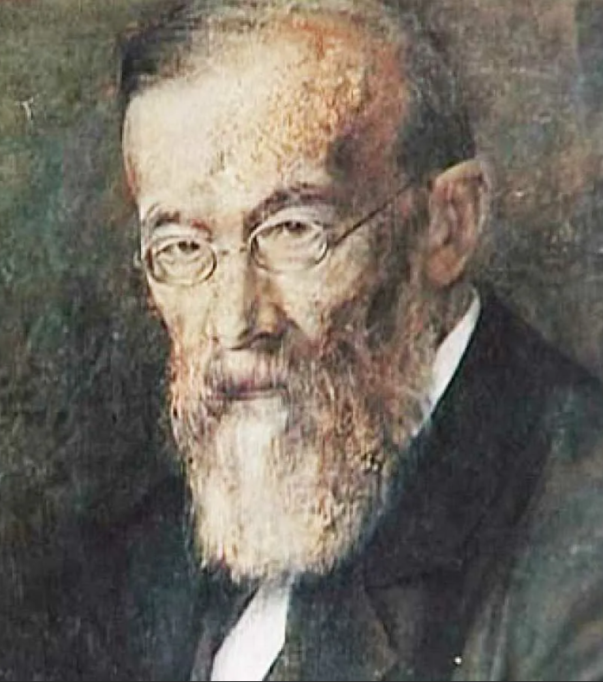
Вильгельм Вундт (1832-1920) Немецкий врач, физиолог и психолог .
В будничных радостях и горестях
нужно быть сангвиником,
в важных событиях жизни – меланхоликом,
относительно влечений,
затрагивающих наши интересы, - холериком,
в исполнении желаний - флегматиком.
В. Вундт

Slide 3
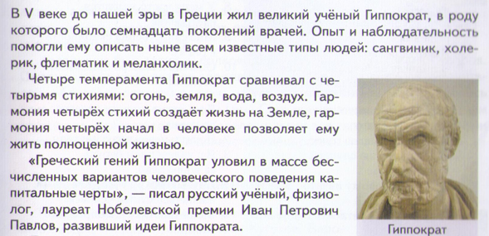
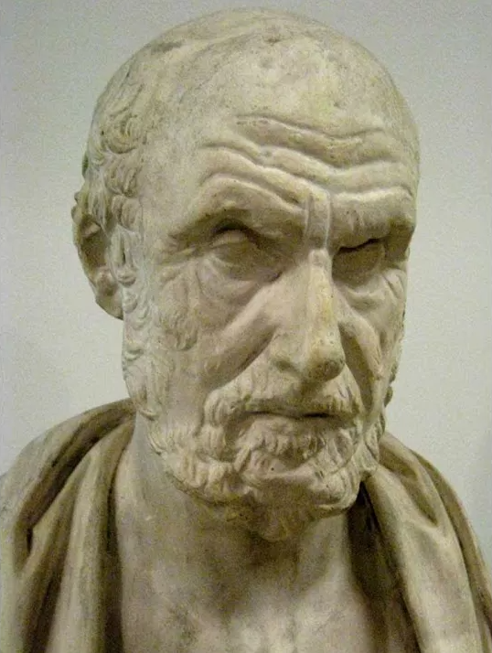
ГИППОКРАТ

Slide 4
Темперамент – комплекс особенностей нервной системы, который определяет скорость, силу и уравновешенность наших реакций.
Темперамент проявляется в мышлении, речи, манере общения.

Slide 5
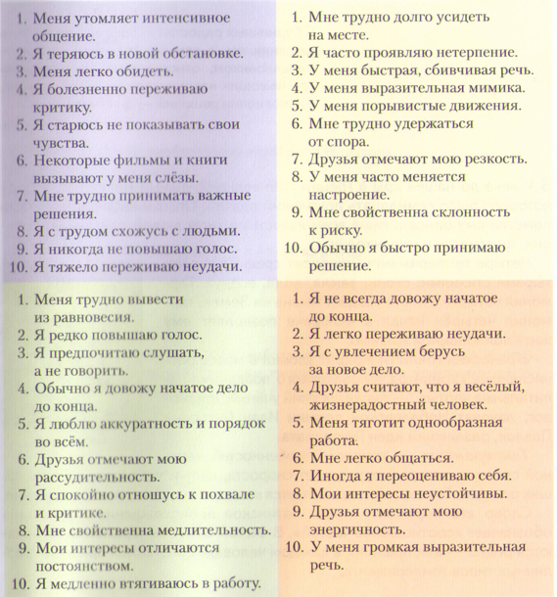
«Формула темперамента» Прочитайте характеристики, описывающие разные типы темперамента, и отметьте «+» те, которые относятся к вам .

Slide 6
Утверждения в верхнем правом
квадрате жёлтого цвета характеризуют холериков (Х)
В нижнем правом квадрате
оранжевого цвета – сангвиников (С)
В нижнем левом квадрате зелёного цвета – флегматиков (Ф)
В верхнем левом квадрате
сиреневого цвета – меланхоликов (М)

Slide 7
Подчитайте число плюсов в каждом квадрате.
Запишите в тетради формулу
своего темперамента по степени
проявлений четырёх типов темперамента.
Например, формула Х8 - С5 - Ф3 - М2
означает, что преобладает холерический
темперамент, менее выражен
сангвинический, ещё меньше признаков
флегматического и меланхолического
темпераментов.

Slide 8
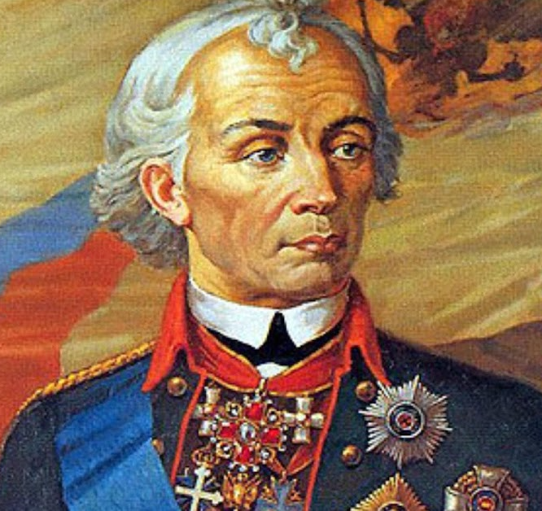
Холерический темперамент

Slide 9
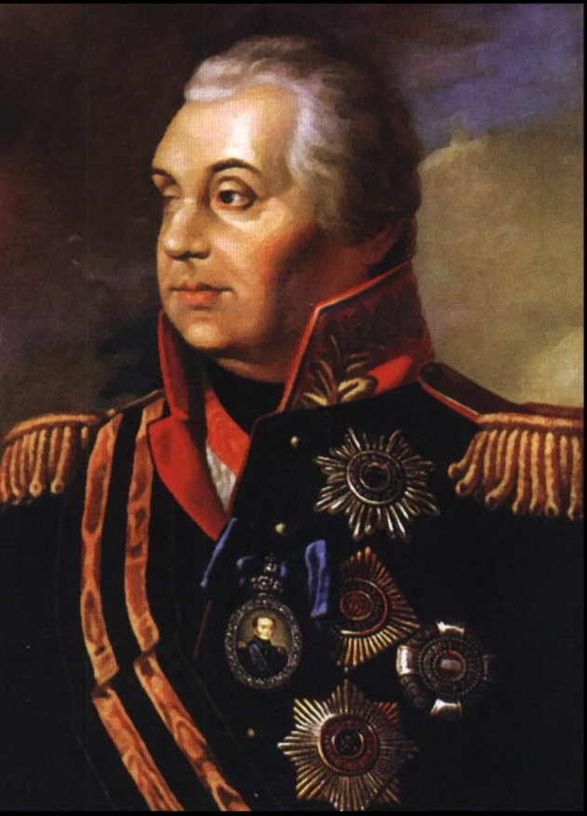
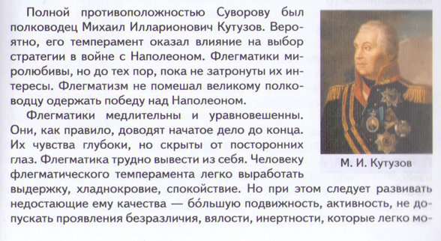
Флегматический темперамент

Slide 10
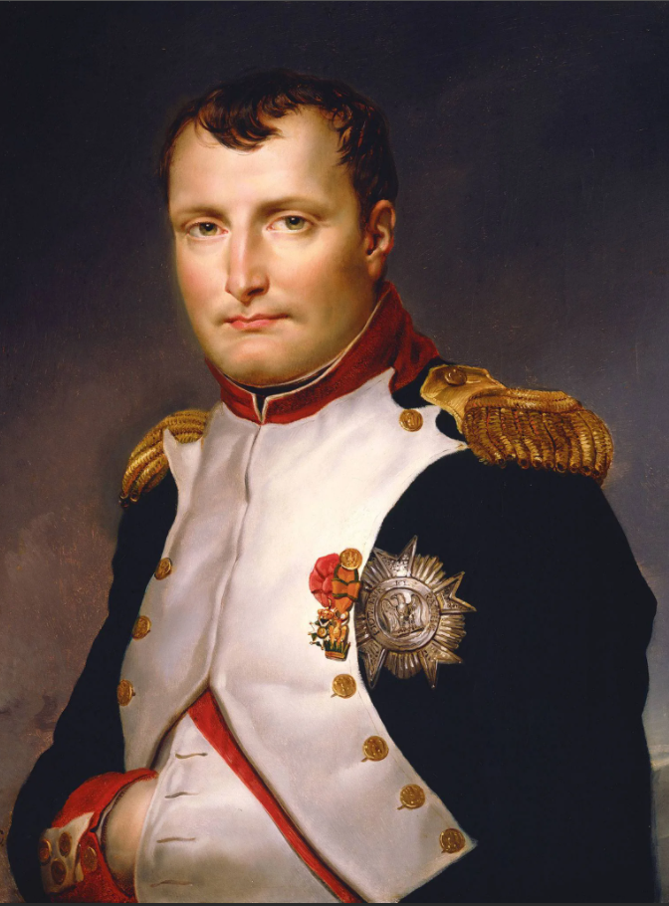
Сангвинический темперамент

Slide 11
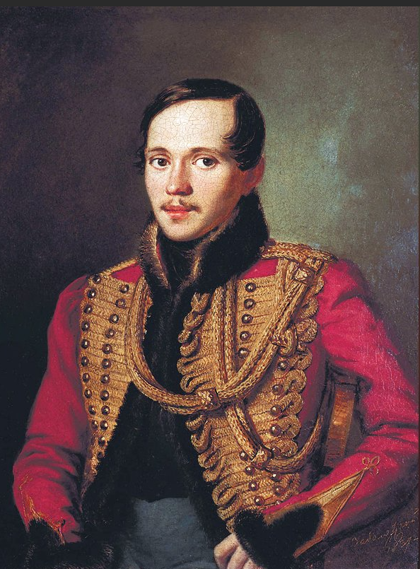
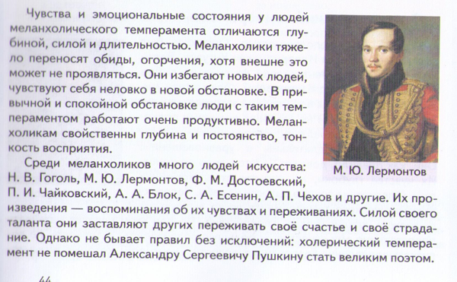
Меланхолический темперамент

Slide 12
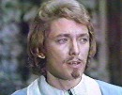
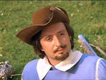
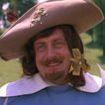
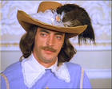

Slide 13
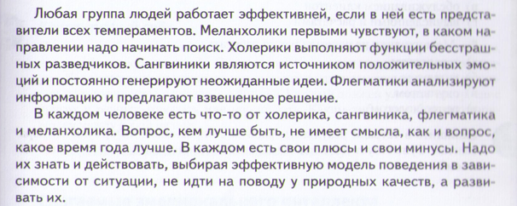
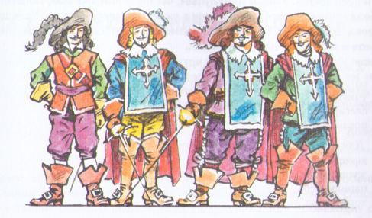

Slide 14
Умным или глупым, честным или лживым, талантливым или бездарным может быть человек с любым темпераментом.
Успешность человека зависит
не от темперамента,
а от способностей, знаний, навыков
и направленности личности.

Slide 15
Проверь себя
1. Хладнокровие и невозмутимость больше всего необходимы
а) сотруднику правоохранительных органов
б) учителю
в) слесарю
г) повару

Slide 16
2. Для меланхолика больше всего подойдет работа
а) юриста
б) журналиста
в) парикмахера
г) корректора

Slide 17
3. Руководить людьми труднее всего
а) сангвинику
б) холерику
в) флегматику
г) меланхолику

Slide 18
4. Холерику комфортнее будет заниматься
а) научной деятельностью
б) физическим трудом
в) обслуживанием клиентов
г) вычислением и расчётами

Slide 19
5. Меланхолику не рекомендуется работать
а) терапевтом
б) хирургом
в) окулистом
г) рентгенолог

Slide 20
А
Г
Г
В
Б

Slide 21
Запишите в карту самодиагностики результаты работы с опросником «Формула темперамента»
Существует ли связь
между вашим типом темперамента и поведением?

